Slide 1
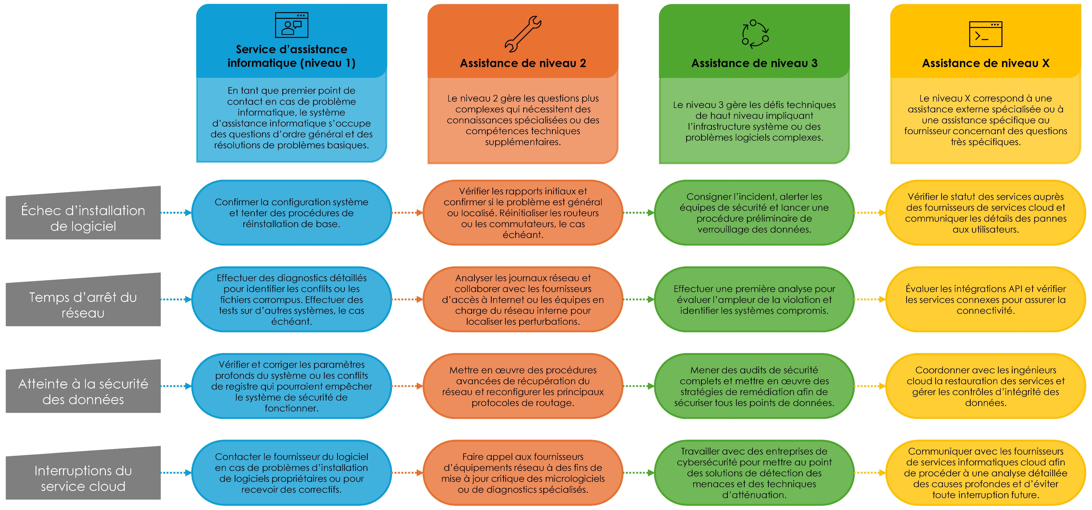
Modèle de matrice de remontée des problèmes pour le service informatique/ITIL - Exemple
Quand utiliser ce modèle : utilisez ce modèle pour gérer et faire remonter efficacement les incidents destinés au service d’assistance informatique, en veillant à ce que les problèmes soient résolus au niveau approprié conformément aux bonnes pratiques ITIL.
Caractéristiques notables du modèle : ce modèle comprend des niveaux détaillés d’assistance informatique (niveaux 1, 2 et 3, ainsi qu’un diagramme de flux de travail de remontée personnalisable pour adapter le processus aux besoins spécifiques de votre organisation informatique. )

Slide 2
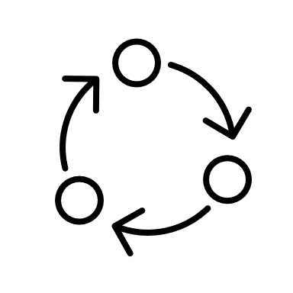
Matrice de remontée des problèmes pour le service d’assistance informatique/ITIL
Service d’assistance informatique (niveau 1)
Assistance de niveau 2
Assistance de niveau 3
Assistance de niveau X
En tant que premier point de contact en cas de problème informatique, le système d’assistance informatique s’occupe des questions d’ordre général et des résolutions de problèmes basiques.
Le niveau 2 gère les questions plus complexes qui nécessitent des connaissances spécialisées ou des compétences techniques supplémentaires.
Le niveau 3 gère les défis techniques de haut niveau impliquant l’infrastructure système ou des problèmes logiciels complexes.
Le niveau X correspond à une assistance externe spécialisée ou à une assistance spécifique au fournisseur concernant des questions très spécifiques.
Échec d’installation de logiciel
Confirmer la configuration système et tenter des procédures de réinstallation de base.
Vérifier les rapports initiaux et confirmer si le problème est général ou localisé. Réinitialiser les routeurs ou les commutateurs, le cas échéant.
Consigner l’incident, alerter les équipes de sécurité et lancer une procédure préliminaire de verrouillage des données.
Vérifier le statut des services auprès des fournisseurs de services cloud et communiquer les détails des pannes aux utilisateurs.
Temps d’arrêt du réseau
Effectuer des diagnostics détaillés pour identifier les conflits ou les fichiers corrompus. Effectuer des tests sur d’autres systèmes, le cas échéant.
Analyser les journaux réseau et collaborer avec les fournisseurs d’accès à Internet ou les équipes en charge du réseau interne pour localiser les perturbations.
Effectuer une première analyse pour évaluer l’ampleur de la violation et identifier les systèmes compromis.
Évaluer les intégrations API et vérifier les services connexes pour assurer la connectivité.
Atteinte à la sécurité des données
Vérifier et corriger les paramètres profonds du système ou les conflits de registre qui pourraient empêcher le système de sécurité de fonctionner.
Mettre en œuvre des procédures avancées de récupération du réseau et reconfigurer les principaux protocoles de routage.
Mener des audits de sécurité complets et mettre en œuvre des stratégies de remédiation afin de sécuriser tous les points de données.
Coordonner avec les ingénieurs cloud la restauration des services et gérer les contrôles d’intégrité des données.
Interruptions du service cloud
Contacter le fournisseur du logiciel en cas de problèmes d’installation de logiciels propriétaires ou pour recevoir des correctifs.
Faire appel aux fournisseurs d’équipements réseau à des fins de mise à jour critique des micrologiciels ou de diagnostics spécialisés.
Travailler avec des entreprises de cybersécurité pour mettre au point des solutions de détection des menaces et des techniques d’atténuation.
Communiquer avec les fournisseurs de services informatiques cloud afin de procéder à une analyse détaillée des causes profondes et d’éviter toute interruption future.

Slide 3
EXCLUSION DE RESPONSABILITÉ Tous les articles, modèles ou informations proposés par Smartsheet sur le site Web sont fournis à titre de référence uniquement. Bien que nous nous efforcions de maintenir l’information à jour et exacte, nous ne faisons aucune déclaration, ni n’offrons aucune garantie, de quelque nature que ce soit, expresse ou implicite, quant à l’exhaustivité, l’exactitude, la fiabilité, la pertinence ou la disponibilité du site Web, ou des informations, articles, modèles ou graphiques liés, contenus sur le site. Toute la confiance que vous accordez à ces informations relève de votre propre responsabilité, à vos propres risques.

